Slide 1
Reunião
03/05/2024

Slide 2
Metodologias de avaliação em Séries Temporais

Slide 3
Esta semana
Leitura de artigos.
Alteração da estrutura do código de geração dos dados.
Package:
Quase completa a nível da funcionalidade:
Todos os métodos implementados excepto hv-block e o Markov;
Geração dos dados;
Medidas de desempenho
Leitura e análise do “livro de estilo” da biblioteca Numpy
Faltam alguns testes unitários

Slide 4
Ponto da Situação – A semana passada
Em desenvolvimento
Quase terminado
Terminado
Python Package
tsvalidation
Time_series_generation.py
tsvalidation
data_generation
Time_series_function.py
validation_methods
Frequency_modulation.py
validation_comparison_metrics.py
utils.py
utils.py
tests.py
data_characteristics.py
pyproject.toml
README.md
_base.py
LICENSE
experiments
data_preprocessing.py
models.py
OOS.py
experiments.ipynb
Prequential.py
CV.py
datasets

Slide 5
Ponto da Situação – Esta semana
Em desenvolvimento
Quase terminado
Terminado
Python Package
tsvalidation
Time_series_generation.py
tsvalidation
data_generation
Time_series_function.py
validation_methods
Frequency_modulation.py
validation_comparison_metrics.py
utils.py
utils.py
tests.py
data_characteristics.py
pyproject.toml
README.md
_base.py
Weights.py
LICENSE
experiments
data_preprocessing.py
Markov.py
models.py
OOS.py
experiments.ipynb
Prequential.py
CV.py
datasets

Slide 6
Testes Unitários e Docstrings
Faltam testar:
3 .py files da data_generation;
Prequential.py
Cv.py
Weights.py
Documentação:
Alguns completamente terminados;
Outros ainda por completar;

Slide 7
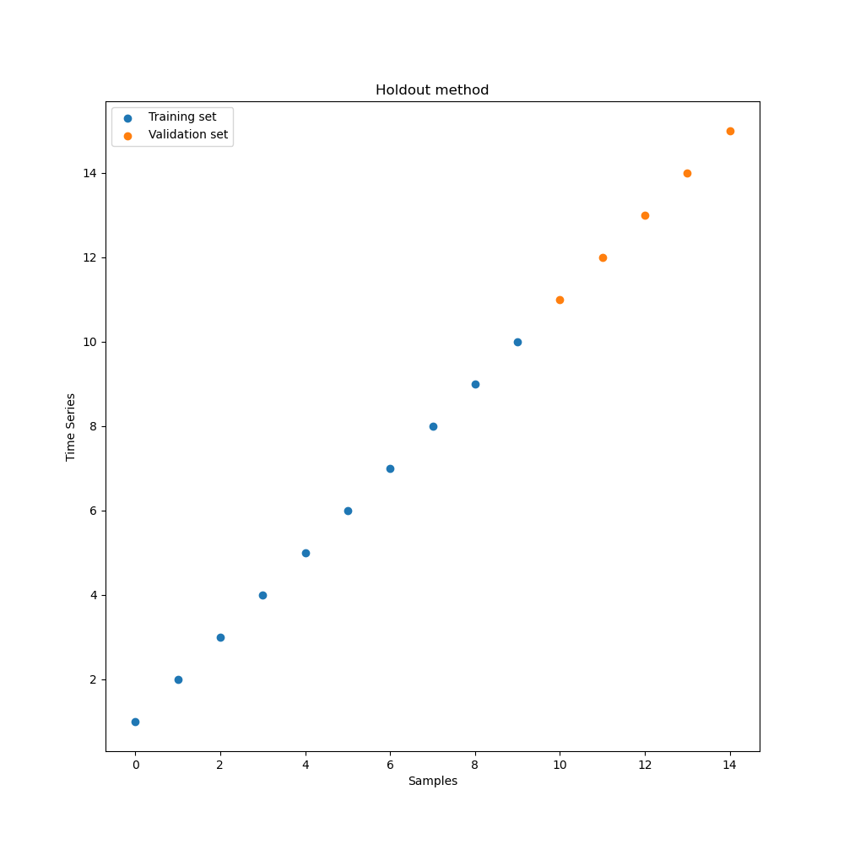
Visualização

Slide 8
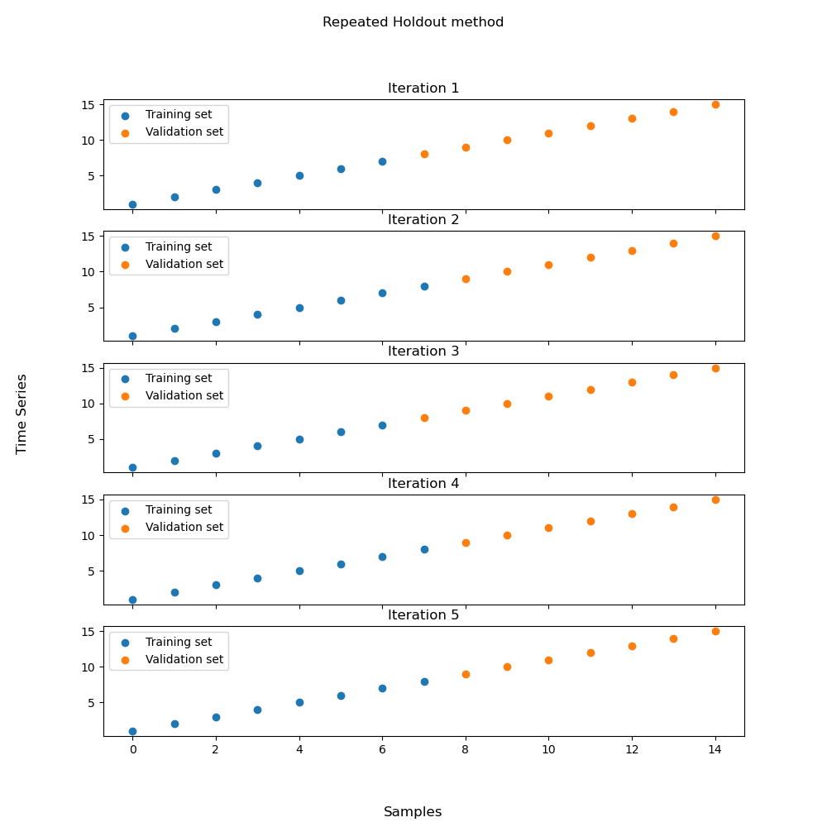
Visualização

Slide 9
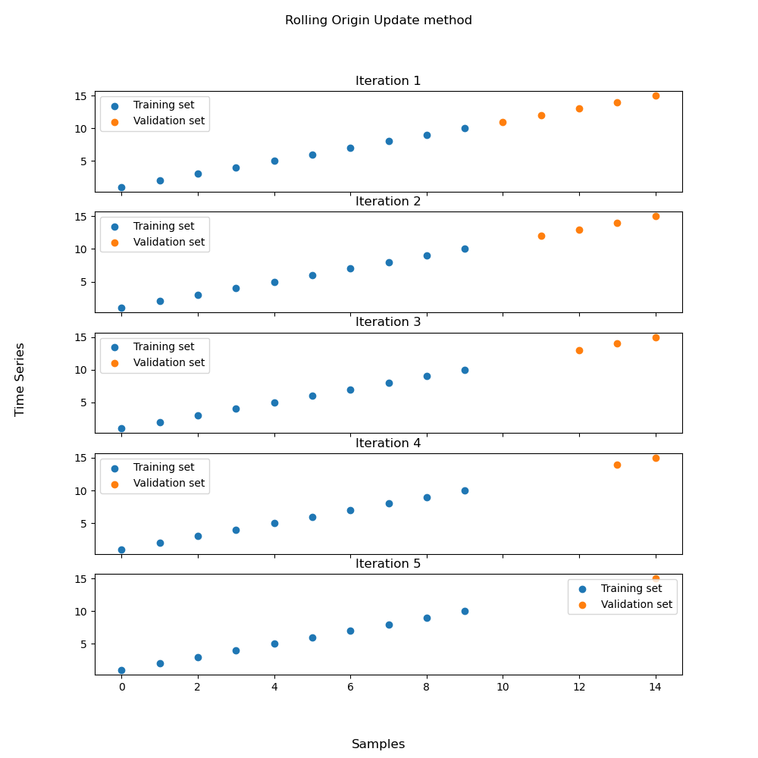
Visualização

Slide 10
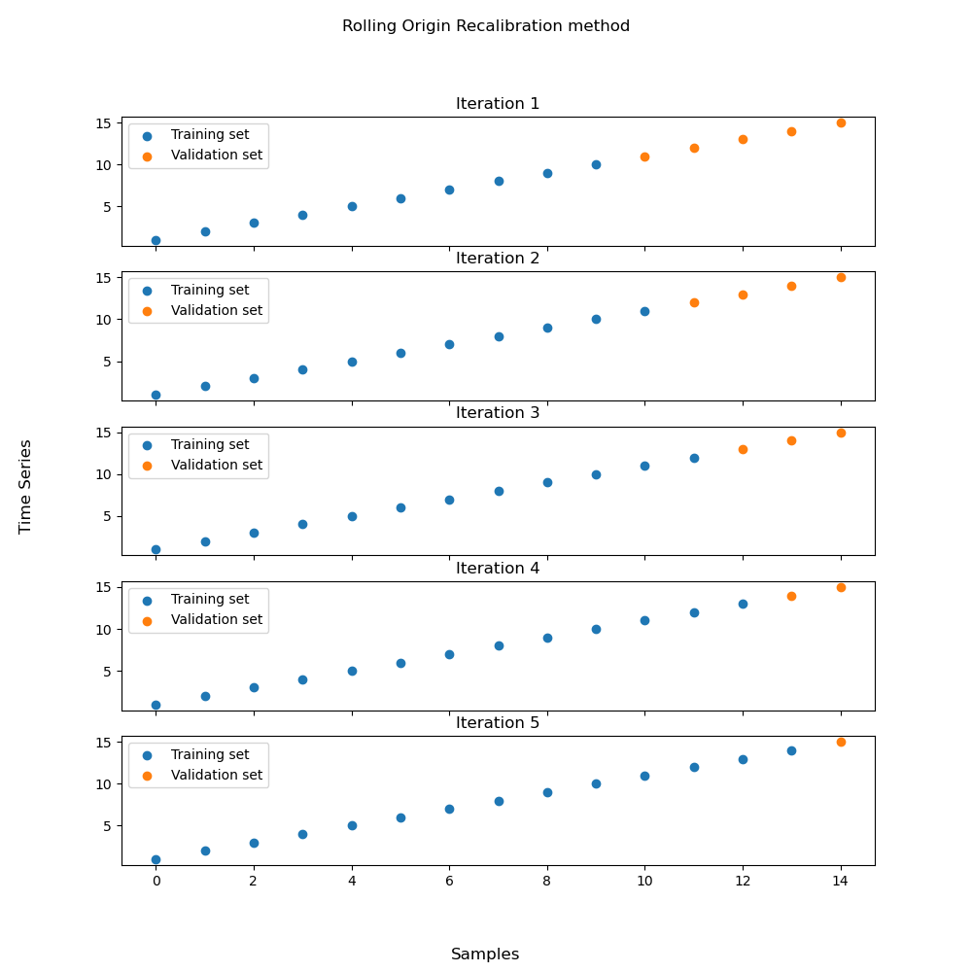
Visualização

Slide 11
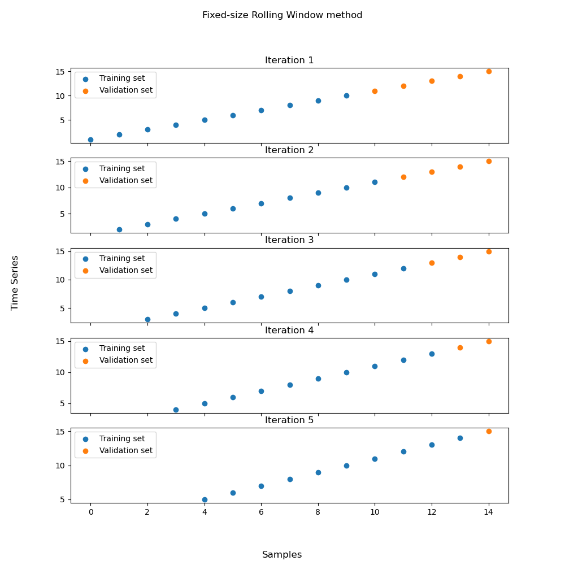
Visualização

Slide 12
Próxima semana…
Tratamento dos dados reais;
Implementação dos métodos de validação restantes: hv-Block CV e Markov;
Terminar a package (a nível funcional);
Início das experiências;
Vídeo do artigo WCCI.

Slide 13
Questões…
Temos de fazer a apresentação para o WCCI (?)

